Slide 1

НИИ «Укргипроцемент»
Обогащение шлама из аварийной емкости №2 Северного ГОКа г. Кривой Рог

Slide 2


Slide 3


Slide 4
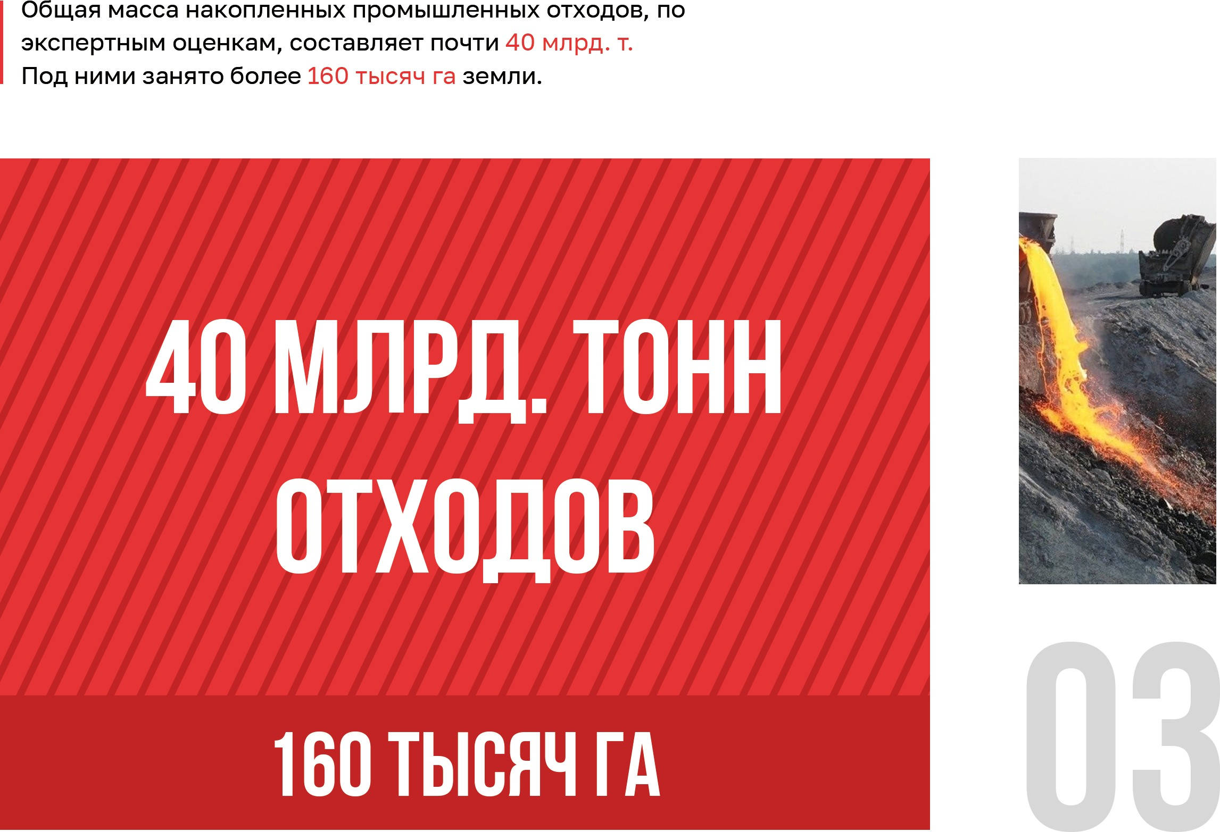

Slide 5


Slide 6


Slide 7
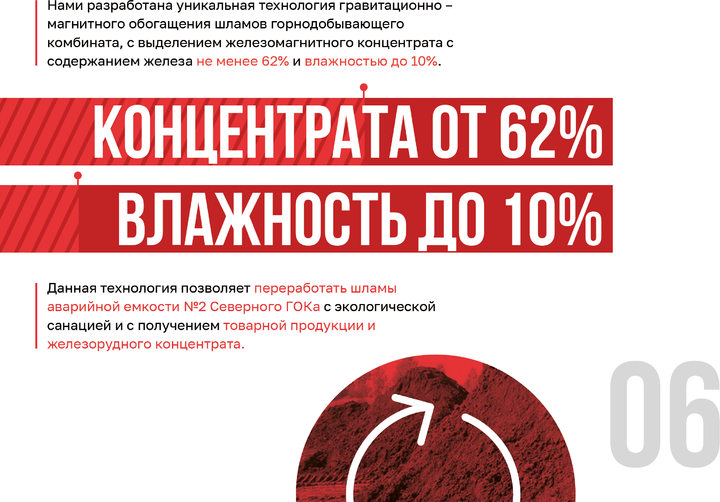

Slide 8


Slide 9


Slide 10
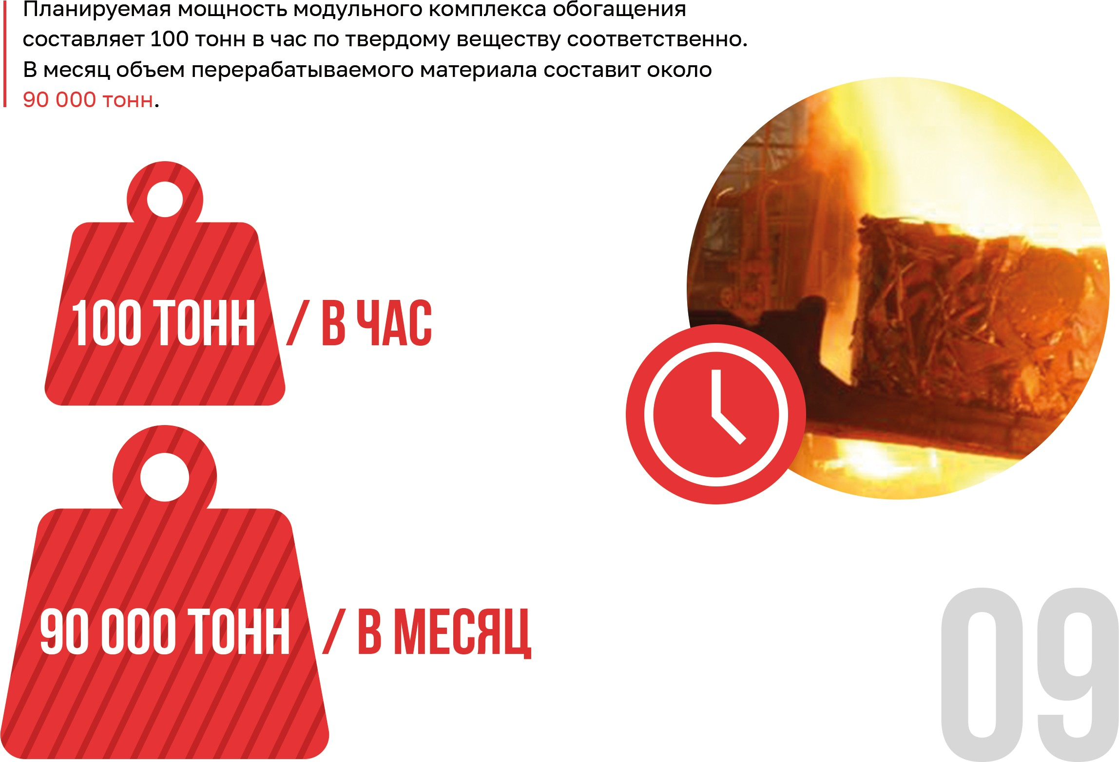

Slide 11
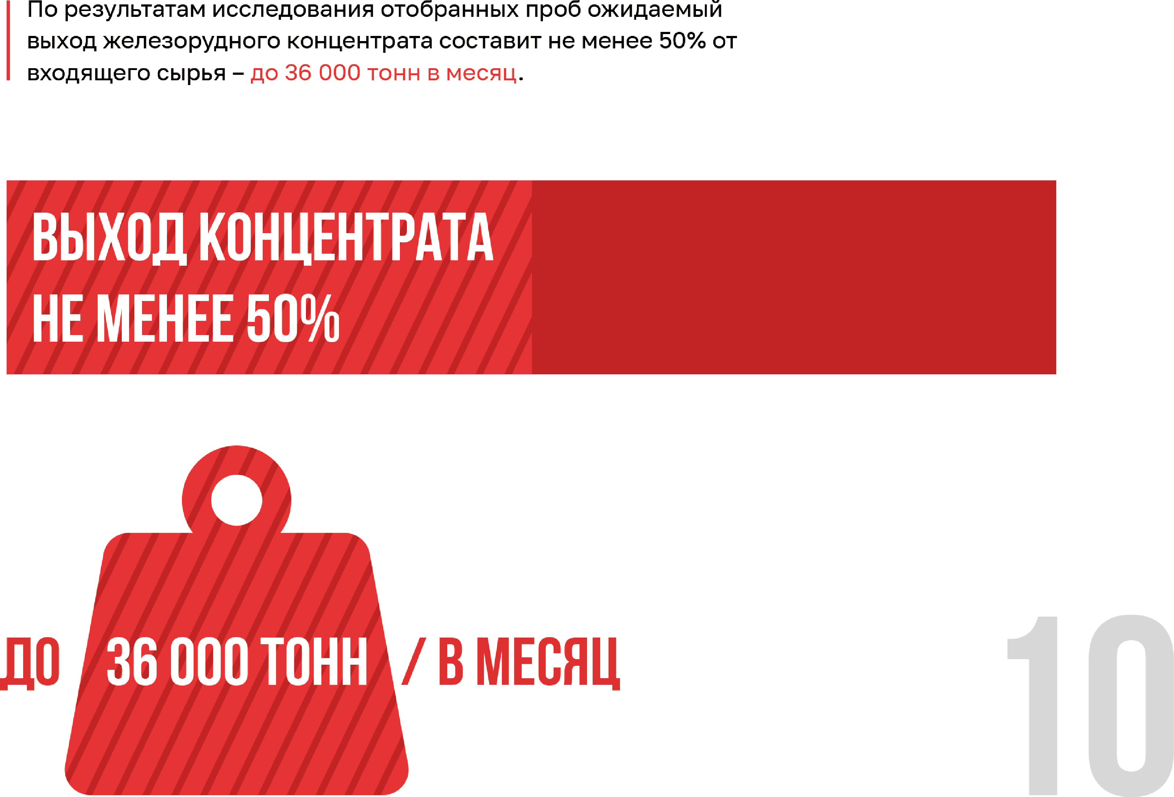

Slide 12
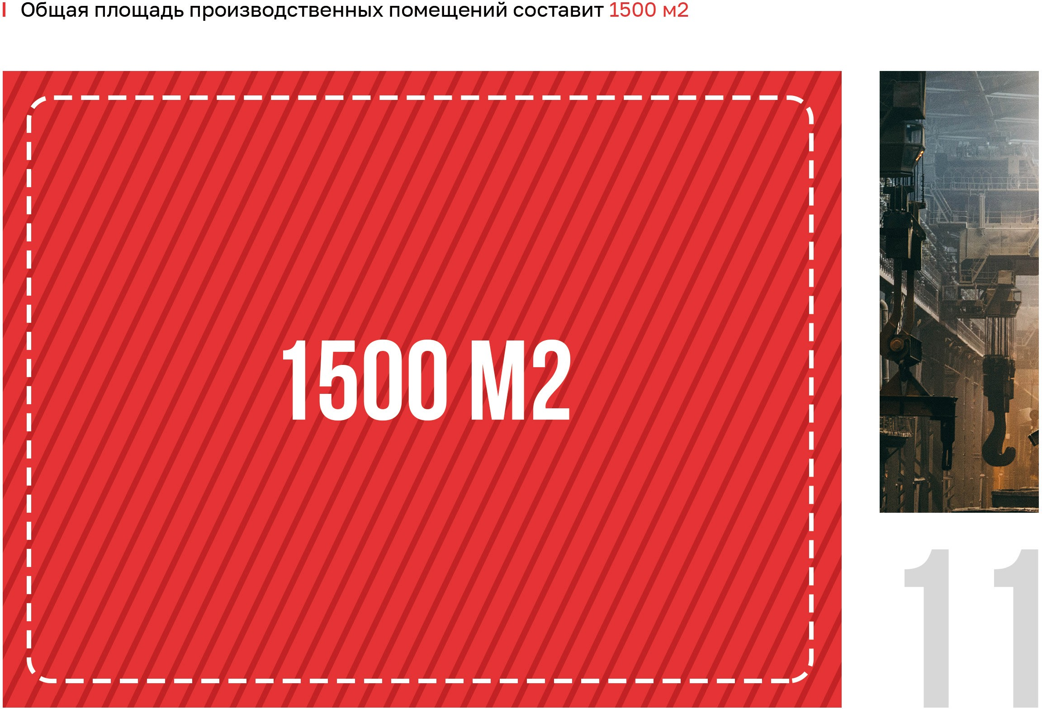

Slide 13


Slide 14
г. Харьков ул .Плиточная 1а НИИ «Укргипроцемент»
тел.+38 06757728-77
эл.Почта ukrgiprocement@gmail.Com

